Slide 1
профессии
словоизменение

Slide 2
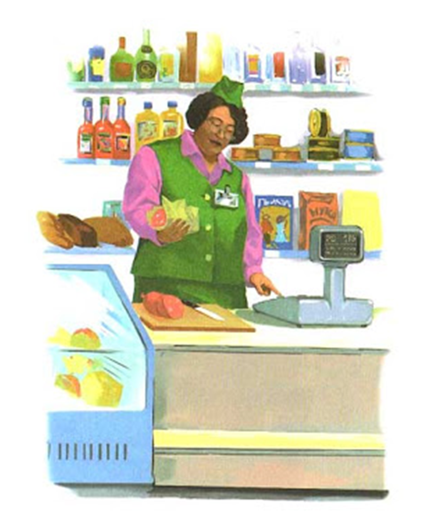
разные
продавцы
продавца
три
дам
продавцу
продавец
много
продавцов

Slide 3
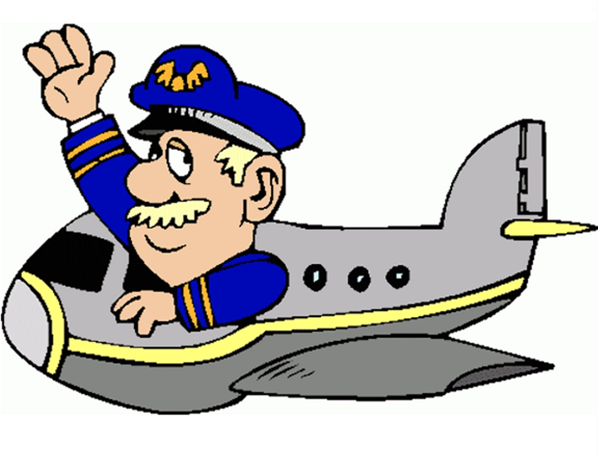
разные
пилоты
пилота
три
дам
пилоту
пилот
много
пилотов

Slide 4
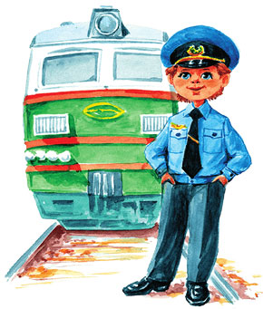
разные
машинисты
машиниста
три
дам
машинисту
машинист
много
машинистов

Slide 5
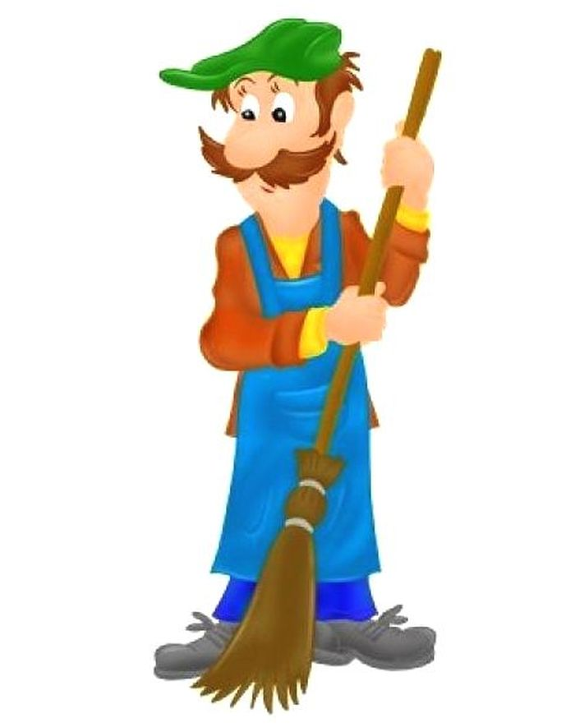
разные
дворники
дворника
три
дам
дворнику
дворник
много
дворников

Slide 6
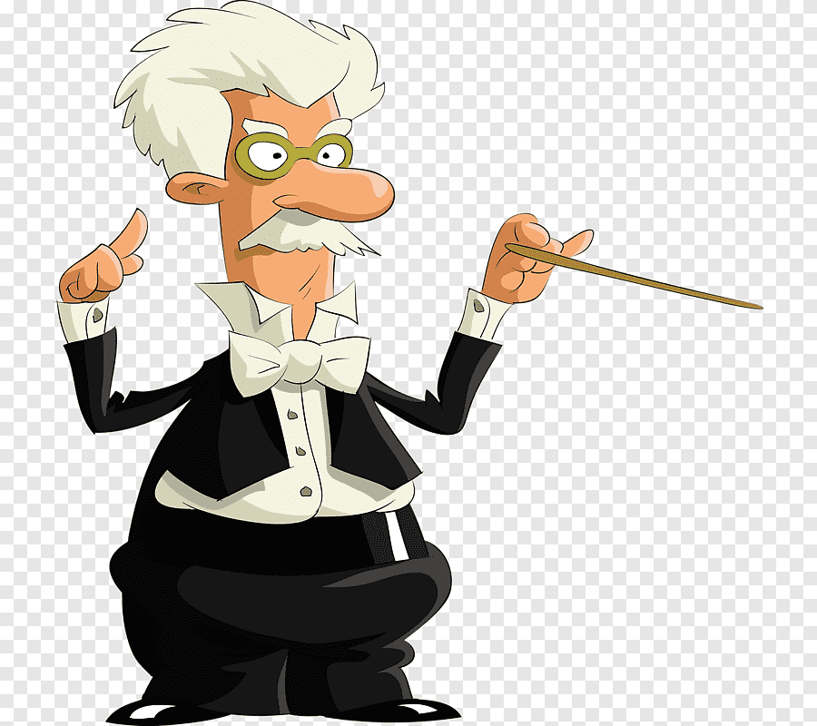
разные
дирижёры
дирижёра
три
дам
дирижёру
дирижёр
много
дирижёров

Slide 7
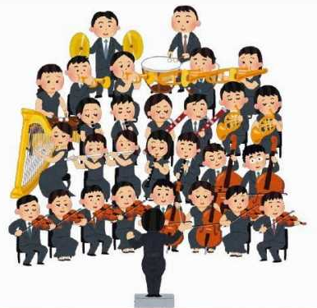
Почини предложения
Оркестром руководили разные дирижёр.
дирижёры.

Slide 8
Двор подметали три дворников.
дворника

Slide 9
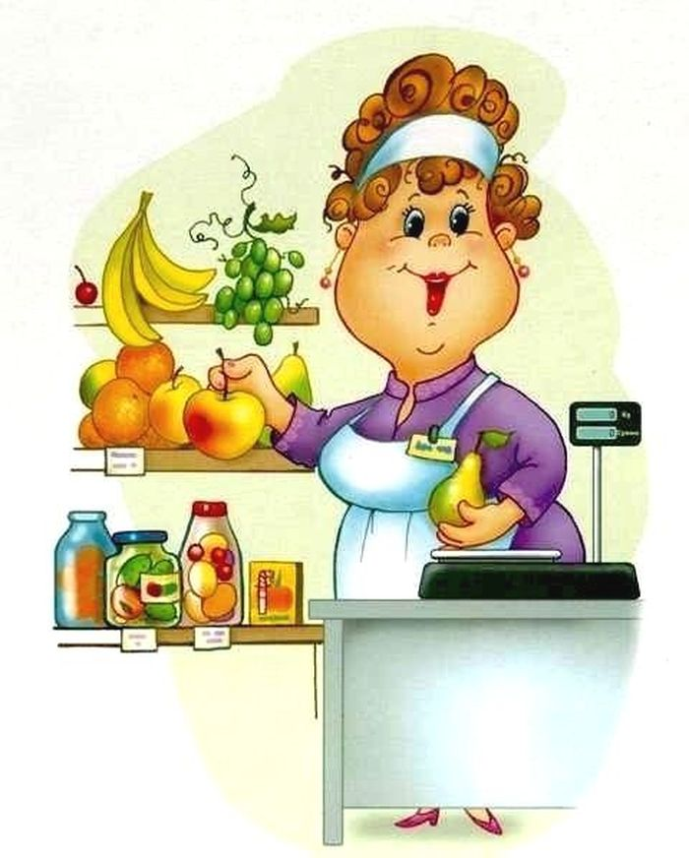
В магазине работает много продавца.
продавцов

Slide 10
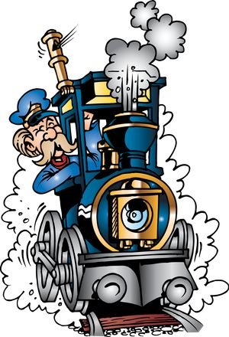
Поезда водят машинист.
машинисты

Slide 11
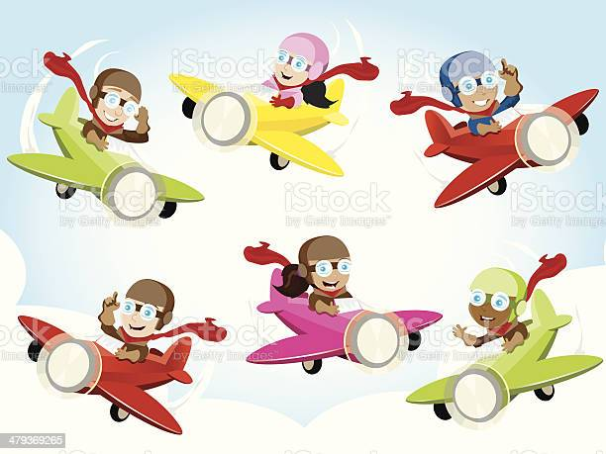
Самолётами управляют пилот.
пилоты

